Slide 1
微观经济学三明讲座－CH03
微观经济学
教師：楊永列
Email: lyang@mail.ltu.edu.tw
日期：2018/04/01

Slide 2
微观经济学三明讲座－CH03
第三章：效用論 Utiliy

Slide 3
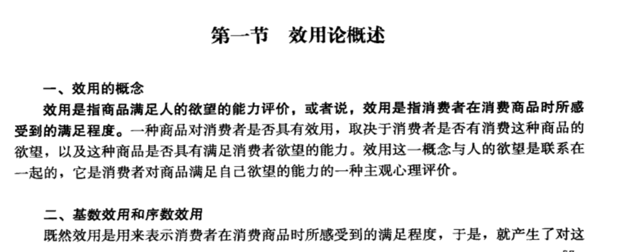
微观经济学三明讲座－CH03
^{一、效用概論：}

Slide 4
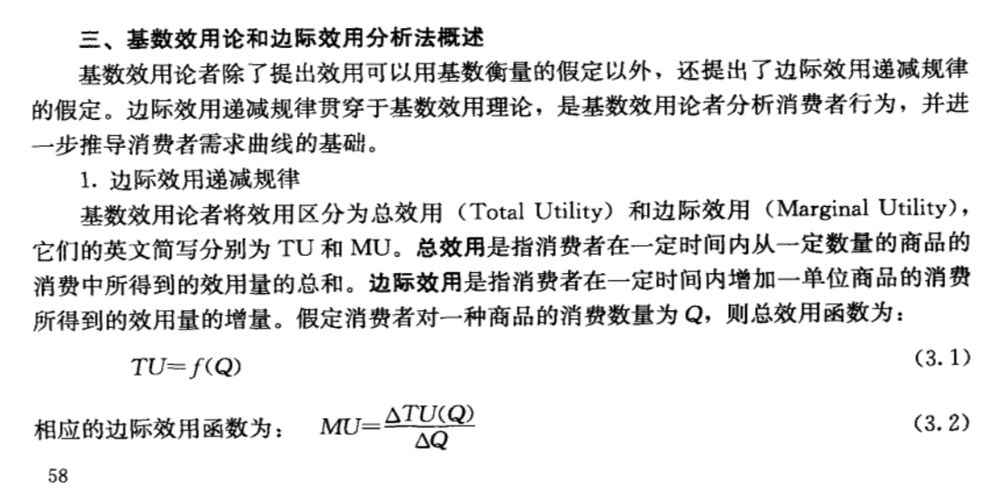
微观经济学三明讲座－CH03
^{二、計數效用：}

Slide 5
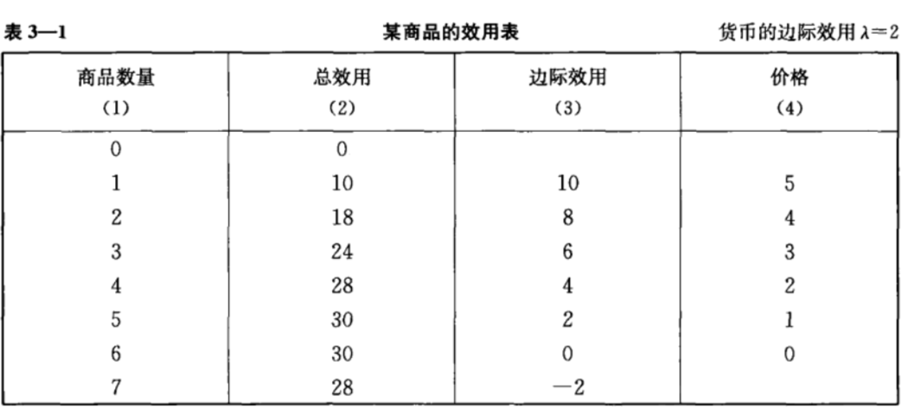
微观经济学三明讲座－CH03
^{二、計數效用：}

Slide 6
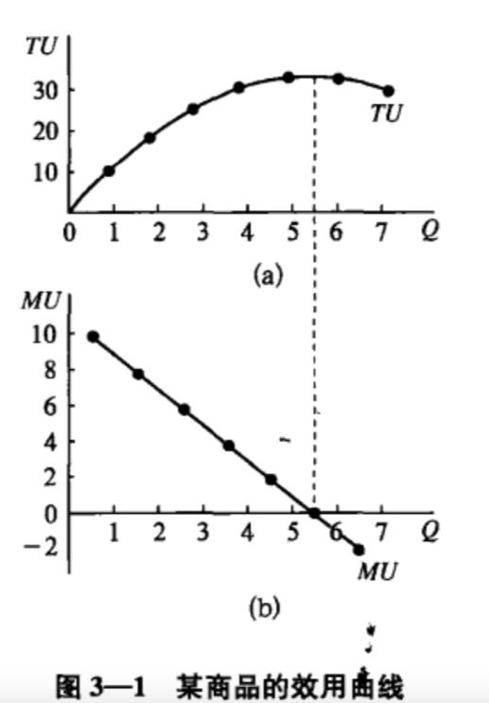
微观经济学三明讲座－CH03
^{二、計數效用：}

Slide 7
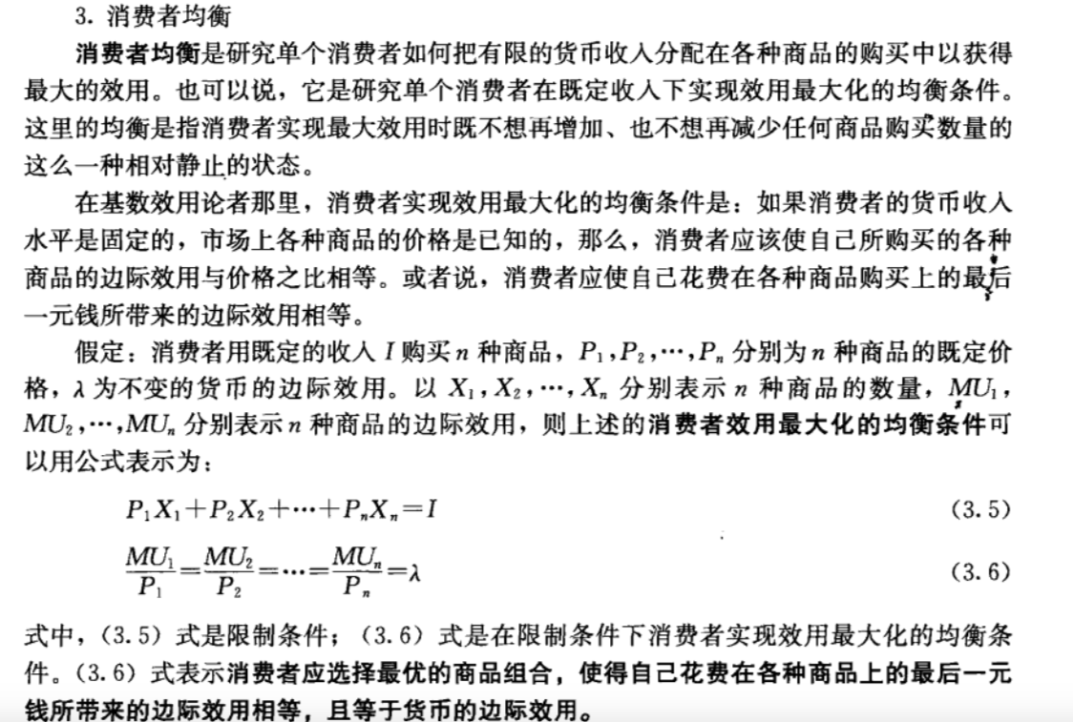
微观经济学三明讲座－CH03
^{二、計數效用：}

Slide 8
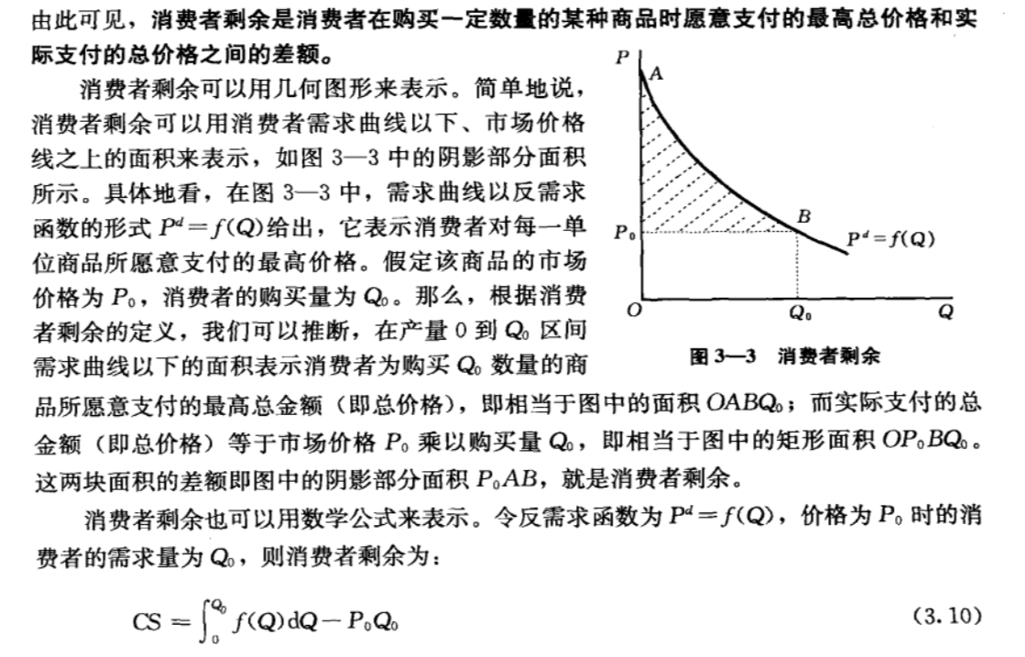
微观经济学三明讲座－CH03
^{二、計數效用：}

Slide 9
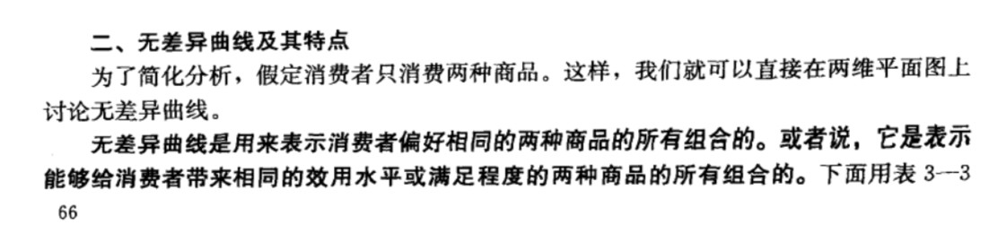
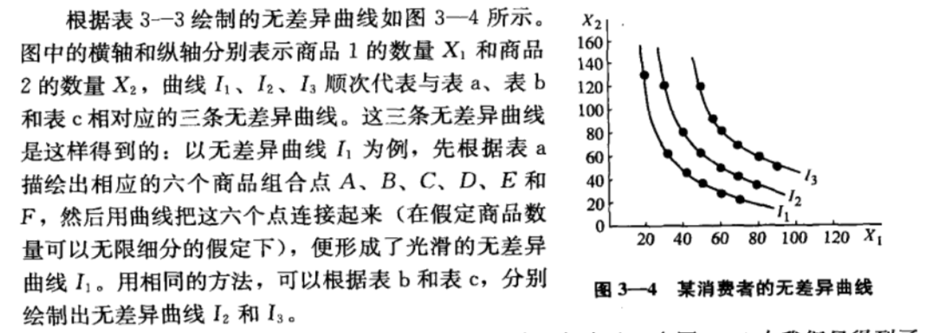
微观经济学三明讲座－CH03
^{三、序列效用：}
^{（一）無差異曲線：}

Slide 10
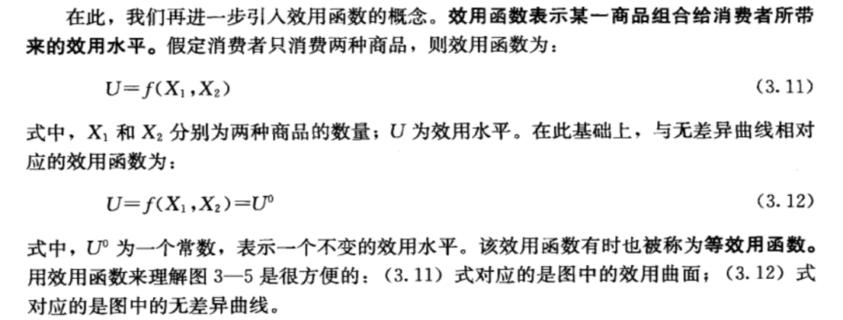
微观经济学三明讲座－CH03
^{三、序列效用：}
^{（一）無差異曲線：}

Slide 11
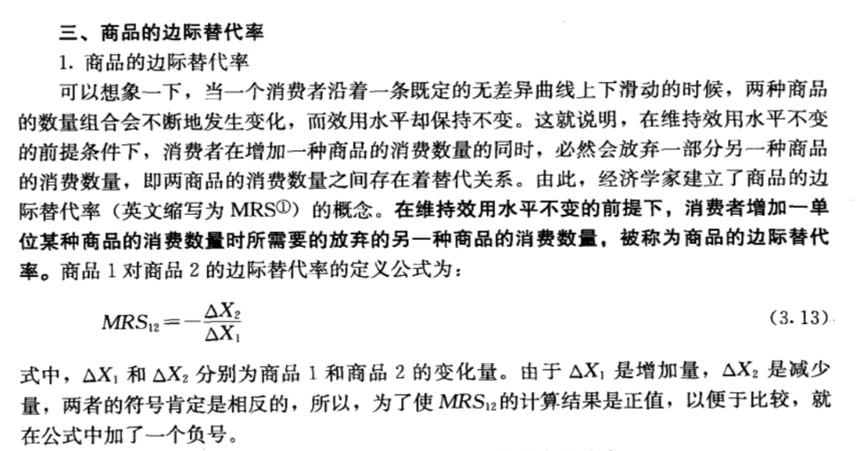
微观经济学三明讲座－CH03
^{三、序列效用：}
^{（一）無差異曲線：}

Slide 12
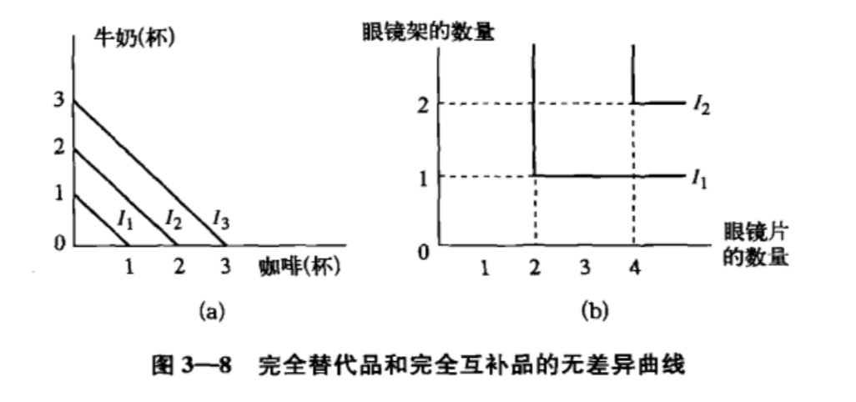
微观经济学三明讲座－CH03
^{三、序列效用：}
^{（一）無差異曲線：}

Slide 13
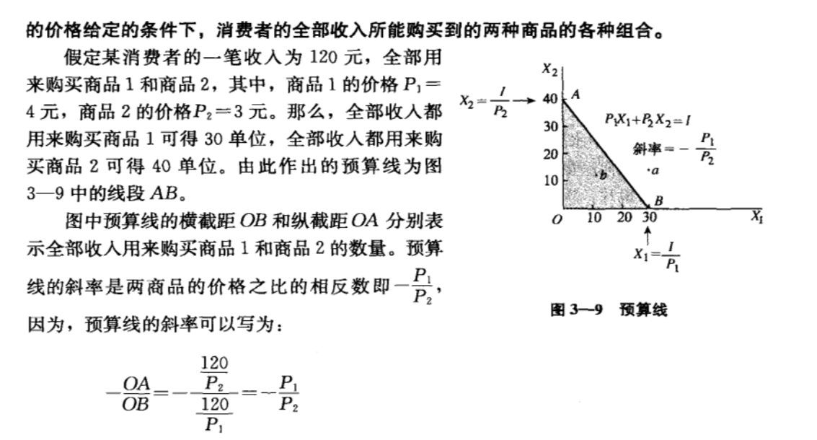
微观经济学三明讲座－CH03
^{三、序列效用：}
^{（二）預算線：}

Slide 14
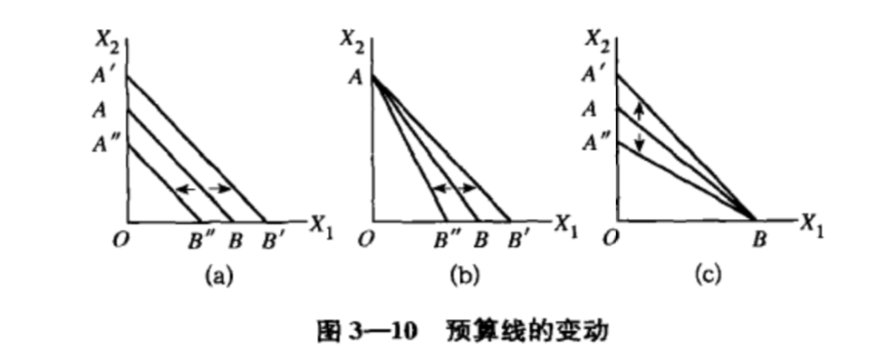
微观经济学三明讲座－CH03
^{三、序列效用：}
^{（二）預算線：}

Slide 15
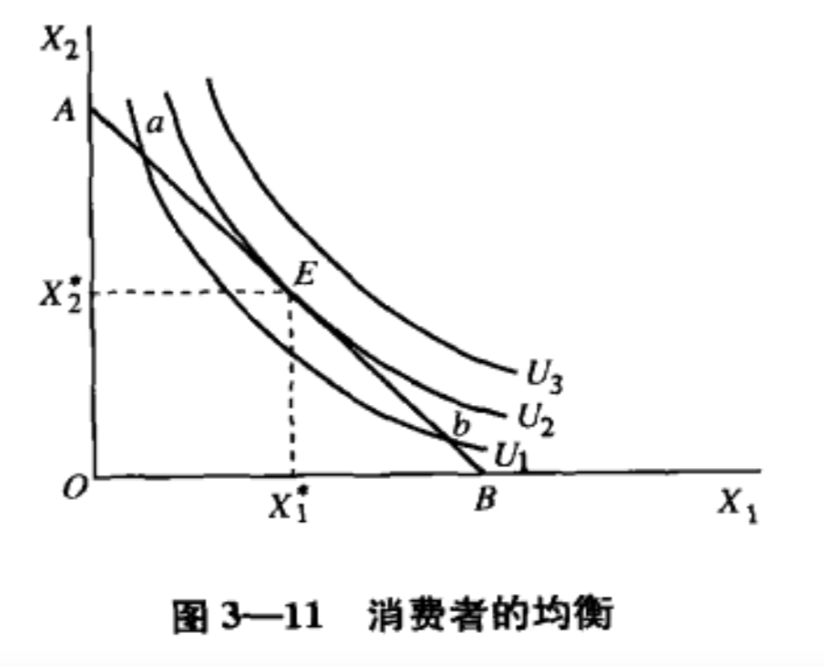
微观经济学三明讲座－CH03
^{三、序列效用：}
^{（三）消費者均衡：}

Slide 16
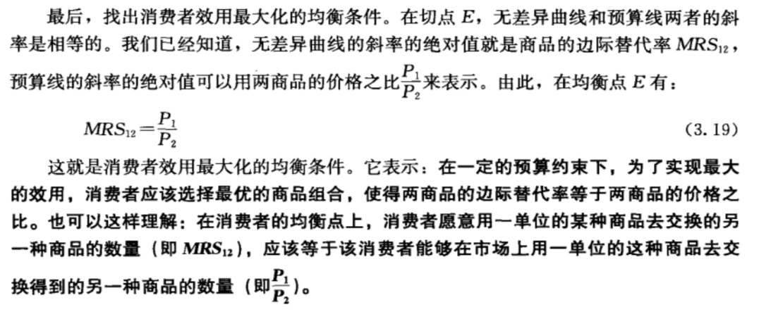
微观经济学三明讲座－CH03
^{三、序列效用：}
^{（三）消費者均衡：}

Slide 17
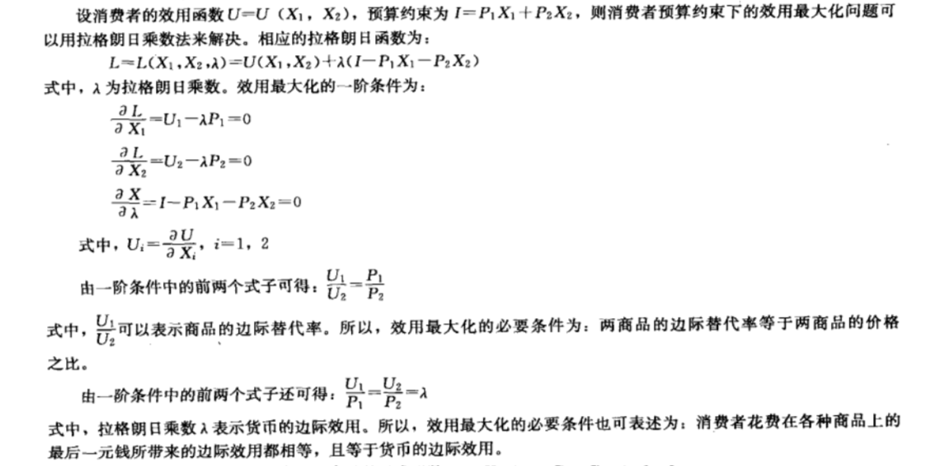
微观经济学三明讲座－CH03
^{三、序列效用：}
^{（三）消費者均衡：}

Slide 18
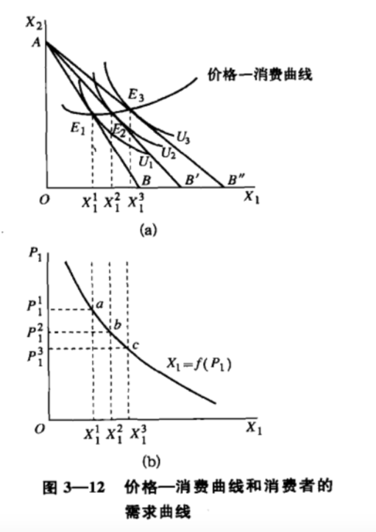
微观经济学三明讲座－CH03
^{三、序列效用：}
^{（四）消費者需求曲線}

